Slide 1
Tři paradigmata poslušnosti
A kde byl Bůh…

Slide 2
I. Abrahám
Překonání lidské oběti?
Rytíř víry?
Theolog F. Johannsen: „V tomto příběhu nejde o poslušnost, ale o důvěru (fiducia) v Boha. Abrahám vytrval ve své důvěře navzdory svému odporu, a navzdory zkušenosti, která předešlým pozitivním zkušenostem zásadně odporuje.“
E. Fackenheim: Bůh vyzývá Abraháma k neposlušnosti, Abrahám selhal: „Z jednání anděla lze vyčíst, že si Bůh slepou poslušnost nepřeje.“

Slide 3
Sama – poslyšte, poslouchat
F. Johannsen: „Ani v jiných kontextech se ve Starém zákoně nikdy nesetkáváme s prostou poslušností, tedy s podřízením se vnější moci, ale se souhlasným přitakáním toho, který je osloven.“
Této interpretaci „vychází vstříc“ nakonec právě i vyznění Gen. 22: Být Bohu poslušen znamená nemuset obětovat svého syna.

Slide 4
II. „Nuremberger Defense“
,,Nikoliv poznání, ale víra je to, co je rozhodující; to je to, co je nepodmíněné: Věříme slepě.“ A. Hitler, Mein Kampf, citováno podle Josef Kopperschmidt, Hitler der Redner, 2003, str. 307.
Eichmann: „Zazní-li rozkaz, není na mně, abych jej interpretoval, a pakliže já něco nařídím, pak je zakázáno tento rozkaz zpochybňovat.“ Lang, Eichmann-Protokoll, 2001, str. 144.
Höss: „Můžete mi věřit, že ne vždy bylo potěšením vidět hromady mrtvol a cítit neustálé pálení těl. Ale Hitler to nakázal a bylo to nutné. A přiznám se, že jsem o tom moc nepřemýšlel. Bylo to zkrátka nutné.“ G. M. Gilbert, Nürnberger Tagebuch, 1947, str. 253.
Himmler: „Asi si dokážete představit, jak obtížné je plnit rozkaz vymýcení židovského národa, ale vykonal jsem jej v poslušnosti a v naprostém přesvědčení.“
S. Haffner, Anmerkungen zu Hitler, 2013, str. 53.

Slide 5
NSDAP jako una sancta
Nacionální socialisté explicitně navazovali na pojem poslušnosti ve Starém zákoně. Hitler chápe NSDAP na základě v ní vládnoucího étosu poslušnosti jako novou církev, una sancta: „NSDAP je největší organizace, kterou svět kdy spatřil. … Řídíme se podle zásady naprosté poslušnosti a absolutní autority. Srovnatelné vedení vládlo již jen v církvi, která znala jediné životní pravidlo: slepá poslušnost a absolutní autorita.“
Citováno podle M. Domarus, Hitler: Reden und Proklamationen, 1998, str. 762 n.

Slide 6
Možnosti neposlušnosti?
Mnozí badatelé zpětně zkoumali, co hrozilo těm, kteří by odmítli poslušnost. Nejčastěji byli lidé přeřazeni na nižší pozici, tj. odepření poslušnosti jim takzvaně mohlo „zničit kariéru“, neexistují však doklady o tom, že by jim hrozila vražda. Důraz na poslušnost tak nemůže sloužit jako paušální vysvětlení.
Na druhou stranu ústila poslušnost v kariérní a ekonomické příležitosti, a tudíž nemusela být jen motivována strachem, ale rovněž kalkulem.
Z filosofického hlediska se tímto fenoménem zabývala H. Arendtová, která interpretuje morální chování primárně nikoliv jako vztah ke světu, ale jako vztah k sobě: je snazší žít v rozporu se světem než se sebou samým.

Slide 7
Milgramův „test lidskosti“
Psycholog Stanley Milgram uskutečnil r. 1963 experiment, který měl ověřit, jak moc jsou běžní lidé náchylní k autoritám. Oslovil účastníky prostřednictvím novinového inzerátu. Protože inzeroval experiment jako test učenlivosti, přihlásili se především učitelé, sociální pracovníci a obecně tzv. pomáhající profese. Účastníci byli představeni žáku Wallaceovi, který byl ve skutečnosti herec. Wallace byl odveden do vedlejší místnosti a podle udání připojen na elektrody. Účastníci experimentu jej měli zkoušet z párů slov, které se Wallace měl naučit. Kdykoliv zaznělo jedno slovo, měl Wallace navázat druhým. Kdykoliv udělal chybu, měl následovat drobný elektrický šok. Milgram účastníky ubezpečil, že šok nepřekročí 30 voltů, v průběhu experimentu však začal naléhat, aby účastníci trestání zpřísnili. Ti byli v 62 procentech ochotni překročit nevyhnutelně smrtelnou „dávku“ 400 voltů.

Slide 8
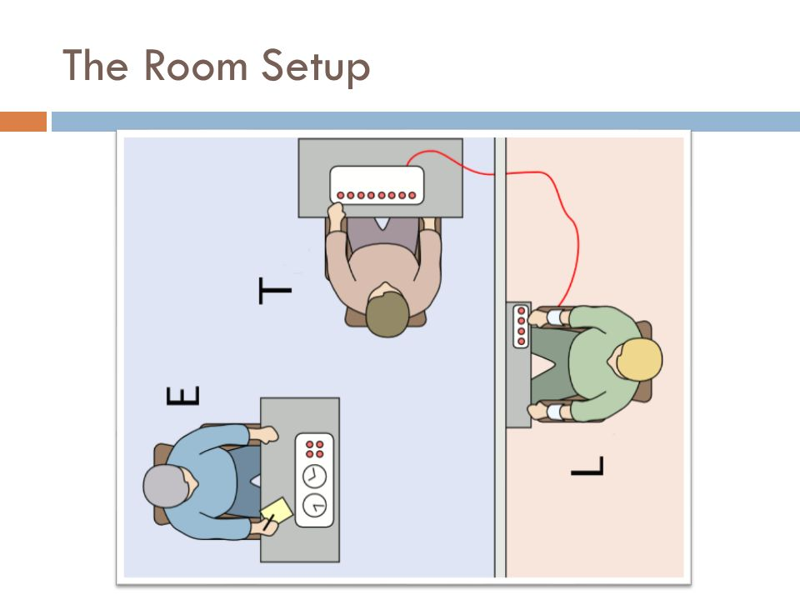
Stanley Milgram o svém experimentu
„Tento jednoduchý experiment, který jsem uskutečnil na univerzitě v Yale, měl ukázat, kolik bolesti je průměrný občan schopen druhému člověku způsobit jen proto, že jej vědec v bílém plášti vyzve, aby tak činil.“

Slide 9
Dvojí výzva
Podle Milgrama nečelili účastníci experimentu jedné výzvě, stáli hned před dvěma výzvami:
První: Ubránit se příkazům a druhého netrýznit, nemučit ani nezabíjet elektrickým proudem. Většina selhala.
Druhá: Přiznat si selhání, aniž by se vymlouvali na rozkazy. Většina selhala. Jeden účastník však sebekriticky doznal: „Nyní vím, že nejsem o nic lepší než Eichmann.“
Nutno však rovněž říct, že vysoké procento účastníků se po experimentech zhroutilo, neboť byli zklamaní ze svého vlastního počínání (navíc byla zveřejněna jejich jména s detaily experimentu).

Slide 10
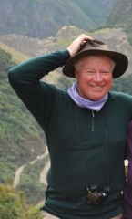
Augustine Brannigan
Brannigan je současný sociolog a kriminolog, který usiluje o to, aby se pohled na holocaust vymanil z paradigmatu poslušnosti, tak jak je formulovala Arendtová a později Milgram.
Hlavní publikace je v tomto ohledu Beyond the Banality of Evil Criminology and Genocide.

Slide 11
„Conscience Takes a Holiday“
‘The presence of conscience in men’ inhibits destructive competition among those who ‘occupy a common territory’. Conscience makes individuals self-regulating, and inhibits mutual exploitation. However, in hierarchical social organizations, the individual conscience is not sufficient and may be anarchical.
Freud ( 1922 : 78) had analysed the psychodynamics of authority in the army, the Church, and the family, and the common patterns of submission to leadership: ‘the individual gives up his ego ideal and substitutes for it the group ideal embodied in the leader’. …
How is it that otherwise decent and conscientious individuals act so horribly against the Learner in the lab? They do so, writes Milgram, ‘because conscience, which regulates impulsive aggressive action, is per force diminished at the point of entering a hierarchical structure’ (1974: 132). The individual’s moral compass changes when he or she enters a group, and conscience appears to take a holiday when it joins a hierarchy.

Slide 12
„Magic of Hierarchy“
Conscience appears to undergo ‘an agentic shift’. Milgram notes that ‘the state of agency is the keystone of our analysis’ (p. 133). Something magical or transformative happens when ego enters into a pattern of hierarchical social action—ego moves from an autonomous mode of self-direction to an agentic mode unencumbered by individual conscience. Milgram indicates that this is probably associated with changes in patterns of neural functioning.

Slide 13
Milgram versus Nazis
Where Milgram creates a situation of enormous emotional conflict, and where the authority figure attempts to coerce the subjects, Eichmann’s case attracted interest for the opposite reason—because he followed orders with zeal, not because of fear of a superordinate power, or because of coercion. In addition, there was never any evidence of self-doubt, contrition, shame, embarrassment, remorse, or mortification on Eichmann’s part. He does not denounce his past, prostrate himself, apologize profusely, and seek forgiveness. He was not a ‘desk murderer’ distantly removed from the mass killings and disinterested in the fate of the Jewish victims. He was the project’s most enthusiastic supporter.

Slide 14
Genocide as Political Crime
When we think about genocide, we have been conditioned to think of ‘the banality’ of evil. Were we to take the perspective of its advocates, there is nothing banal about it. Genocide is a political crime whose architects seek a complete transcendence of their historical circumstances, and pursue their version of The Good through mass atrocities.

